Slide 1
7. 고급기능
1 필터
2 리스너(Listener)
3 오류 처리

Slide 2
1. 필터 개요
클라이언트로부터 서블릿이 요청되어 수행될 때 기능 제공
서블릿 수행 전,후로 추가 기능 수행
Client
Filter
서블릿

Slide 3
1. 1 필터 개요
기능 목록
서블릿이 호출되기 전에 서블릿 요청을 가로채는 기능
서블릿이 호출되기 전에 요청 내용을 점검하는 기능
요청 헤더의 수정과 조정 기능
서블릿이 호출된 후에 서블릿 응답을 가로채는 기능
응답 헤더의 수정과 조정 기능
활용 기능
로그 기록, 한글 처리(UTF-8, EUC-KR), 인증, 오류 처리, 데이터 압축, 변환 그리고 응답 내용 등등

Slide 4
1.2 필터 구현 : filter 인터페이스
Init(Filter Config)
- 필터 객체 생성될 때 호출되는 메소드
destroy()
- 필터 객체가 삭제될 때 호출되는 메소드
doFilter(ServletRequest, ServletResponse, FilterChain)
- 서블릿을 실행할 때마다 호출되는 메소드

Slide 5
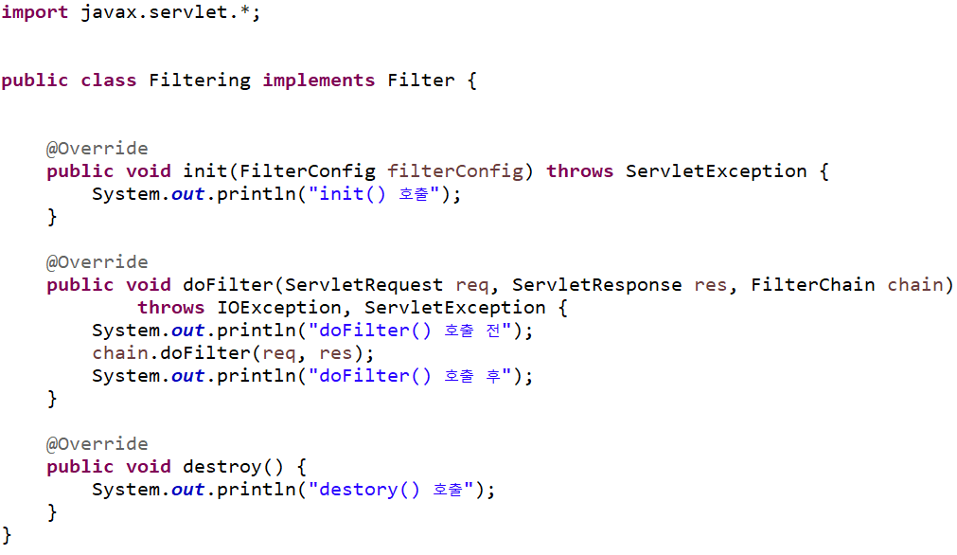
1.2 필터 구현 : filter 인터페이스

Slide 6
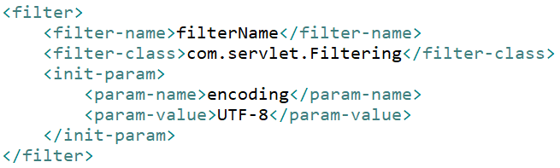
1.3 필터 등록 : <filter> 태그
<filter>
- Filter 인터페이스를 상속받고 있는 객체 등록 태그
<filter-name>
- 필터의 이름 지정
<filter-class>
- 등록하는 필터 클래스 지정
<init-param>
- 필터 객체에 변수 전달 태그
<param-name>
- 필터 객체에 전달하고자하는 변수의 이름
<param-value>
- 필터 객체에 전달하려는 변수값을 지정

Slide 7
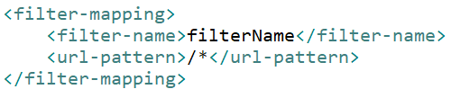
1.4 필터 매핑 : <filter-mapping> 태그
<filter-mapping>
- Filter 인터페이스를 상속받고 있는 객체 등록 태그
<filter-name>
- 필터의 이름 지정
<filter-class>
- 등록하는 필터 클래스 지정
<url-pattern>
- 필터 객체에 변수 전달 태그
<servlet-name>
- 필터 객체에 전달하고자 하는 변수의 이름

Slide 8
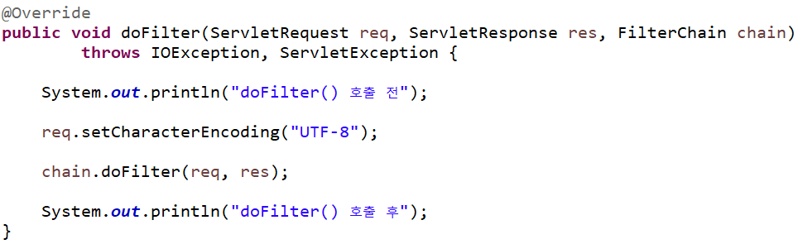
1.5 한글 처리 필터
한글 전달할 때, 받을 때 동일한 문자코드(UTF-8) 사용해야 한글 깨지지 않음
매 페이지(요청 페이지)에 한글 처리하지 않고 필터를 사용해 일괄적으로 처리

Slide 9
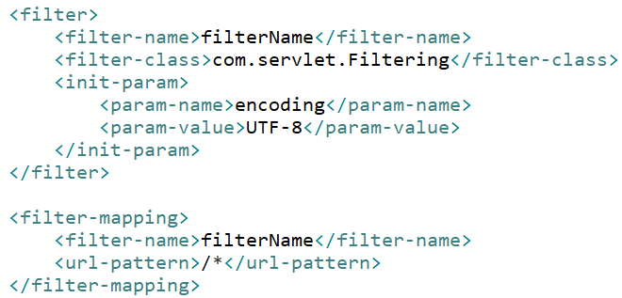
1.6 @WebFilter 어노테이션
Web.xml에서 filter를 등록하지 않고 filter가 설정되어있는 자바 페이지에서 설정
1) Filter 인터페이스를 상속받아 필터 객체를 구현
2) <filter> 태그로 web.xml에 필터 객체 등록
3) <filter-mapping> 태그로 web.xml 필터 매핑을 설정
1) Filter 인터페이스를 상속받아 필터 객체를 구현
2) 필터 객체에 @WebFilter() 생성
3) @WebFilter() filterName 속성 추가
4) @WebFilter() urlPartterns 속성 추가

Slide 10
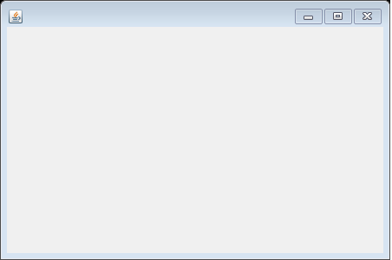
2 리스너(listener) 개요
어떠한 일(Event)이 발생하기를 기다리다가 실제 그 일이 발생하였을 때 수행되는 메소드들을 가지고 있는 자바 객체
예를 들어 클라이언트로부터 요청이 전달되었을 때, 요청이 끝났을 때, 세션 객체가 생성되거나 삭제되었을 때 서블릿 컨테이너가 시작되었을 때, 종료될 때 등
HttpServletRequest, HttpSession, ServletContext 객체와 관련하여 발생하는 이벤트
클릭
Listener 객체
Event 발생!!

Slide 11
2.1 리스너(listener) 종류
서블릿 대표 API 종류
- ServletContext, HttpSession, HttpServletRequest
객체 생성과 삭제 이벤트
구분 | 생성 시점 | 삭제 시점
ServletContext | 서버 시작 시 | 서버 종료 시
HttpSession | 클라이언트 접속 시 | 클라이언트 접속 종료 시
HttpServletRequest | 클라이언트 서비스 요청 시 | 클라이언트 서비스 응답 시

Slide 12
2.1 리스너(listener) 종류
속성의 추가, 삭제, 대체 이벤트
객체 속성 공통 메소드
1) 추가 - setAttribute()
2) 추출 - getAttribute()
3) 삭제 - removeAttribute()
객체명 | 관련 API 목록
HttpServletRequest | ServletRequestAttirbuteEvent ServletRequestAttirbuteListener
HttpSession | HttpSessionAttributeListener
ServletContext | ServletContextAttributeEvent ServletContextAttributeListener

Slide 13

2.1 리스너(listener) 등록
<listener>
- 리스너 객체 등록할 때 사용하는 태그
<listener-class>
- 리스너 객체의 클래스 지정

Slide 14
2.2리스너 객체 구현
1) HttpServletRequest 객체
- 클라이언트에게 서블릿을 요청받았을 때 생성되었다가 요청 끝나고 응답할 때 삭제
HttpServletRequest 관련 이벤트
- ServletRequestEvent
-> HttpServletRequest 객체가 생성, 삭제될 때 발생
- HttpServletRequestEvent
-> HttpServletRequest 객체가 정보에 등록, 수정, 삭제될 때 발생
객체명 | 메소드
ServletRequestListener | - public void requestDestroyed(ServletRequestEvent e) -> HttpServletRequest 객체가 삭제될 때 호출 - public void requestInitialized(ServletRequestEvent e) -> HttpServletRequest 객체가 초기화될 때 호출
ServletRequestAttributeListener | - public void attributeAdded(ServletRequestEvent e) -> HttpServletRequest 객체에 정보가 등록될 때 호출 - public void attributeRemoved(ServletRequestEvent e) -> HttpServletRequest 객체에 정보가 삭제될 때 호출 - public void attributeReplaced(ServletRequestEvent e) -> HttpServletRequest 객체애 등록된 정보가 다른 값으로 대체될 때 호출

Slide 15
2.2리스너 객체 구현
2) HttpSession 객체
HttpSession 관련 이벤트
- HttpSessionEvent
-> HttpSession 객체가 생성, 해제될 때 발생
- HttpSessionBindingEvent
-> HttpSession 객체가 정보에 등록, 수정, 삭제될 때 발생
객체명 | 메소드
HttpSessionListener | - public void sessionDestroyed(HttpSessionEvent e) -> HttpSession 객체가 삭제될 때 호출 - public void sessionCreated(HttpSessionEvent e) -> HttpSession 객체가 생성될 때 호출
HttpSessionAttributeListener | - public void attributeAdded(HttpSessionEvent e) -> HttpSession 객체에 정보가 등록될 때 호출 - public void attributeRemoved(HttpSessionEvent e) -> HttpSession 객체에 정보가 삭제될 때 호출 - public void attributeReplaced(HttpSessionEvent e) -> HttpSession 객체애 등록된 정보가 다른 값으로 대체될 때 호출

Slide 16
2.2리스너 객체 구현
3) ServletContextListener 객체
- 웹 애플리케이션 서비스가 준비되는 시점에 생성되고 중지될 때 삭제
ServletContext 관련 이벤트
- ServletContext Event
-> ServletContext 객체가 생성, 해제될 때 발생
- ServletContextAttributeEvent
-> ServletContext 객체가 정보에 등록, 삭제될 때 발생
객체명 | 메소드
ServletContextListener | - public void contextDestroyed(SevletContextEvent e) -> ServletContext 객체가 삭제될 때 호출 - public void contextInitialized(SevletContextEvent e) -> ServletContext 객체가 생성될 때 호출
ServletContextAttributeListener | - public void attributeAdded(SevletContextAttributeEvent e) -> ServletContext 객체에 정보가 등록될 때 호출 - public void attributeRemoved(SevletContextAttributeEvent e) -> ServletContext 객체에 정보가 삭제될 때 호출 - public void attributeReplaced(SevletContextAttributeEvent e) -> ServletContext 객체애 등록된 정보가 다른 값으로 대체될 때 호출

Slide 17
2.3 @WebFilter 어노테이션
Web.xml에서 listener를 등록하지 않고 listener가 설정되어있는 자바 페이지에서 설정
1) 원하는 이벤트 리스너 객체를 상속하여 메소드 구현
2) 구현된 리스너 객체를 web.xml 파일에 <listener> 등록
1) 원하는 이벤트 리스너 객체를 상속하여 메소드 구현
2) 구현된 리스너 클래스 선언부 앞에 @WebListener 선언

Slide 18
3. 오류 처리
여러 이유로 예상하지 못한 오류가 발생할 수 있기에 실행 오류에 대한 적절히 처리하기 위함
서블릿에서 오류 처리 하는 방법 3가지
1) try-catch 블록 구성
2) 메소드 선언부에 throws 절 선언
3) web.xml에 오류 처리 설정

Slide 19
3.1 자바 오류 객체
오류 객체 구조
① Error : 물리적인 오류
② Exception : 프로그램적인 오류
- RuntimeException : 실행 중 발생하는 오류
-> NullPointerException, ArrayIndexOutOfBoundsExcetion
-> FileNotFoundException, ClassCastExcetion 외 등등
- IOExcetipn : 외부 데이터와 입출력 작업 중 발생하는 오류

Slide 20
3.2 프로그램 오류 처리
프로그램 실행 시 오류 발생하면 프로그램 강제 종료되므로 프로그램 중단이 되지 않도록 미리 예측하고 사전에 적절한 대응이 필요
1) try-catch 처리
try {
// 오류를 처리하고자 하는 실행문
}
catch( 변수 선언 ) {.
// 오류 발생 시 실행할 오류 처리 구문
}

Slide 21
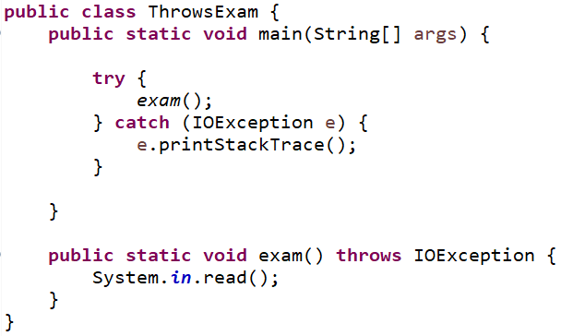
3.2 프로그램 오류 처리
2) Throws 선언
발생한 예외를 던짐

Slide 22
3.3 web.xml 오류 처리
1) 오류 설정
<error-page>
<error-code></error-code>
<location></location>
</error-page>
<error-page>
<exception-type></exception-type>
<location></location>
</error-page>

